Slide 1

ПРЕДЛОЖЕНИЕ ДЛЯ БРЕНДА
ПРОСТРАНСТВО МЕДИА
Тайны Азбуки
Образование
Проект × направление интеграции
FLIGHT 006 · ТАЙНЫ АЗБУКИ
01
Notes:
[Sources]
- Project facts: app/projects/project-cases.json
- Visual: /assets/projects/alphabet-secrets.png

Slide 2
МИР ПРОЕКТА
История даёт бренду
не показ, а роль.
Путешествие от берестяной грамоты до эмодзи раскрывает, как алфавит пережил реформы и снова изменился в цифровую эпоху.
01
Документальный фильм
02
52 минуты
03
6+
04
Школьники, семьи, культурная и цифровая аудитория
FLIGHT 006 · ТАЙНЫ АЗБУКИ
02
Notes:
[Sources]
- Project facts and copy: app/projects/project-cases.json
- Visual: /assets/projects/alphabet-secrets.png

Slide 3
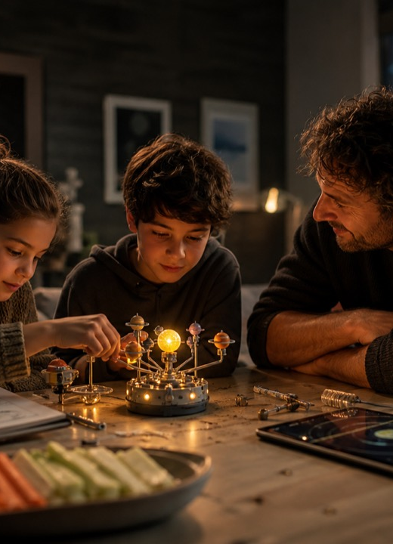
РОЛЬ БРЕНДА В ИСТОРИИ
Интерактивный курс вокруг фильма
Тесты, словарь, задания и материалы для школы продолжают фильм после просмотра.
Безопасный совместный опыт помогает героям учиться, действовать и решать задачи.
Предварительно зарезервировано
FLIGHT 006 · ТАЙНЫ АЗБУКИ
03
Notes:
[Sources]
- Project-specific integration scene: app/projects/project-cases.json
- Direction visual: public/assets/integrations/family-hero.png
- Direction framework: app/integrations/catalog.ts

Slide 4
КАК ЭТО РАБОТАЕТ
Три слоя одной интеграции.
01
02
03
В КАДРЕ
В СЮЖЕТЕ
ПОСЛЕ ЭКРАНА
Branded curriculum
Special project
School screenings
Продукт или сервис появляется там, где он действительно нужен персонажу.
Сцена фиксирует функцию бренда в драматургии, а не отдельный рекламный жест.
Из экранного события создаются материалы для social, PR и партнёрских каналов.
FLIGHT 006 · ТАЙНЫ АЗБУКИ
04
Notes:
[Sources]
- Integration formats: app/projects/project-cases.json
- Commercial mechanics framework: app/integrations/catalog.ts

Slide 5
CAMPAIGN SURFACE
Одна сцена создаёт
несколько точек контакта.
Конфигурация под направление
01
Сюжетная задача
02
Обучение в действии
03
Семейный контекст
04
Спецпроект
05
Премьера
06
Образовательный digital
FLIGHT 006 · ТАЙНЫ АЗБУКИ
05
Notes:
[Sources]
- Category touchpoints: app/integrations/catalog.ts

Slide 6
СЛЕДУЮЩИЙ ШАГ
Что фиксируем на первой встрече
Войти
в историю.
01
категорийный конфликт и эксклюзивность
02
одну или две приоритетные сцены
03
территорию, права и срок использования
Тайны Азбуки
04
экранные и digital-материалы кампании
Образование
Бюджет рассчитывается после выбора сцен, территории, прав и объёма кампании.
prostranstvomedia.ru
FLIGHT 006 · ТАЙНЫ АЗБУКИ
06
Notes:
[Sources]
- Next-step framework: Prostranstvo Media commercial process
- No price or guaranteed result is inferred

